Slide 2
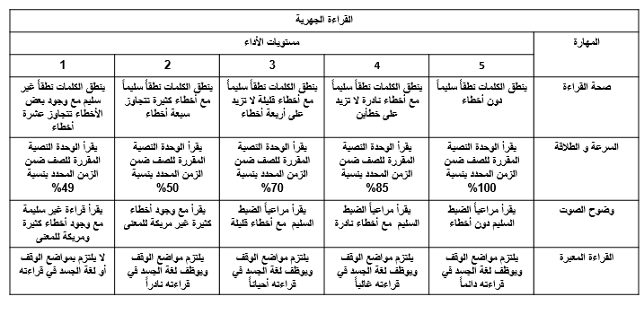

Slide 3
https://ar.padlet.com/bbmahari/b18eyutaap3kgoxk

Slide 4
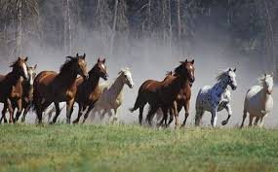

Slide 5
توزع المهام بين المجموعات وتقوم كل مجموعة بالبحث في الشبكة المعلوماتية ثم إرسال بالدخول في الرابط
https://ar.padlet.com/bbmahari/b18eyutaap3kgoxk
1
2
3
4

Slide 10
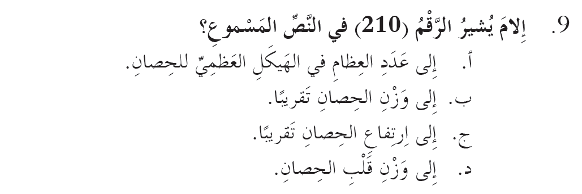

Slide 11
التعرف على عمر الخيول من خلال أسنانها المنتظمة
الأشهب - الأدهم
حتى لا تصبح فريسة سهلة

Slide 12
لأن ظهورها تبقى مستقيمة طوال الوقت حتى أثناء الحركة
لأن ظهورها لا يمكن أن تنطوي بل تظل مستقيمة وهذا يفسر صعوبة وقوفها بعد النوم
حيث يتكون من 210 عظمة
ج- القوة
أسرع الحيوانات على وجه الأرض
القدرة على تمييز الخيول العربية من خلال الأنف

Slide 13
النبل – الفروسية - الخيلاء
استعان بها الشعراء في كتابة قصائدهم
التقدير التقريبي بالاعتماد على الأسنان المنتظمة

Slide 14
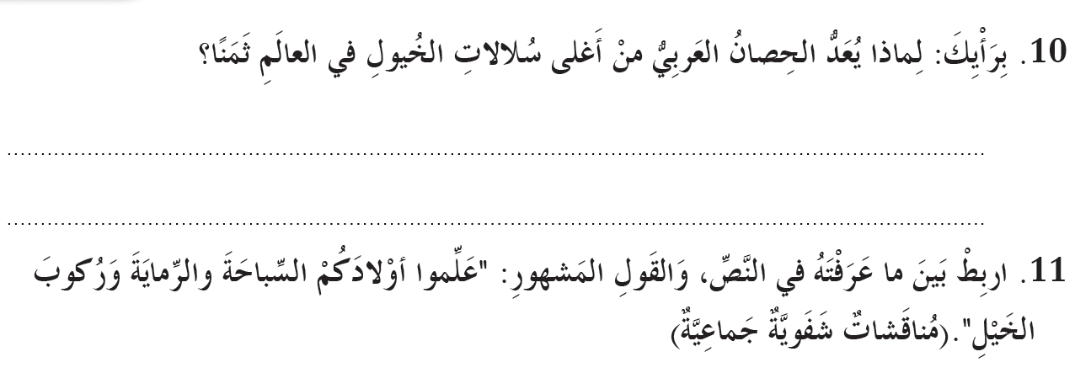
لأن سلالات الخيول العربية معروفة في العالم أجمع بالأصالة والوفاء والإخلاص والذكاء والقوة والمنظر الجميل لدرجة أنك تميزها بمجرد النظر إليها.

Slide 15
أبحث في الشبكة المعلوماتية ثم أرسل الإجابة في بوابة التعلم الذكي
مهارة البحث

Slide 16
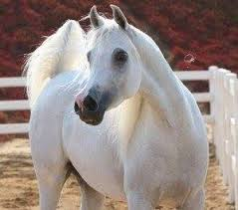
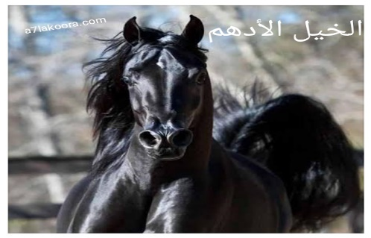
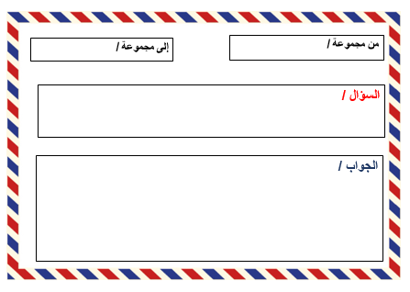
قارن بين الخيل العربي والبربري
https://sotor.com/الفرق-بين-الحصان-العربي-والبربري/
EXIT CARD
بطاقة الخروج

